Slide 1
聖公會聖約翰曾肇添小學
班主任課及網上開學禮
2020年9月1日(星期二)

Slide 2
聖公會聖約翰曾肇添小學
班主任課(8:30-9:00)

Slide 3
班主任課程序：
1. 點名
2. 故事分享
3. 新學年停課之新安排(5號通告)

Slide 4
故事分享：
伊索寓言《草蜢的教訓》

Slide 5
在一個炎熱的夏天，一隻草蜢躺在吊床上彈着結他，哼着一首非常美妙的音樂。牠整個夏日都只顧吃喝玩樂，而不去努力工作。

Slide 6
當好吃懶做的草蜢看見辛勤的螞蟻們在準備過冬的食物時，草蜢冷嘲熱諷地取笑牠們說：「你們這班只會苦幹的 螞蟻們，真是可憐！」

Slide 7
矮小的螞蟻對高大的草蜢說：「草蜢 哥哥，你不要再玩樂了，開始準備過冬的食物吧！」說完就 繼續收集食物。

Slide 8
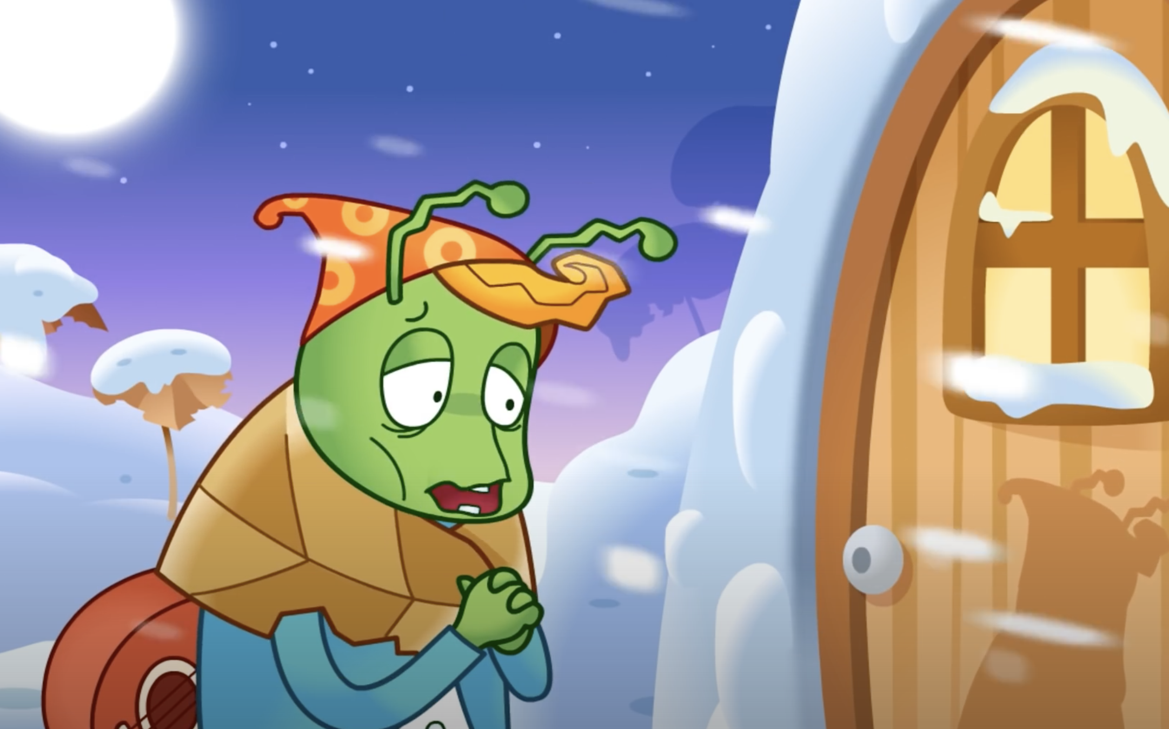
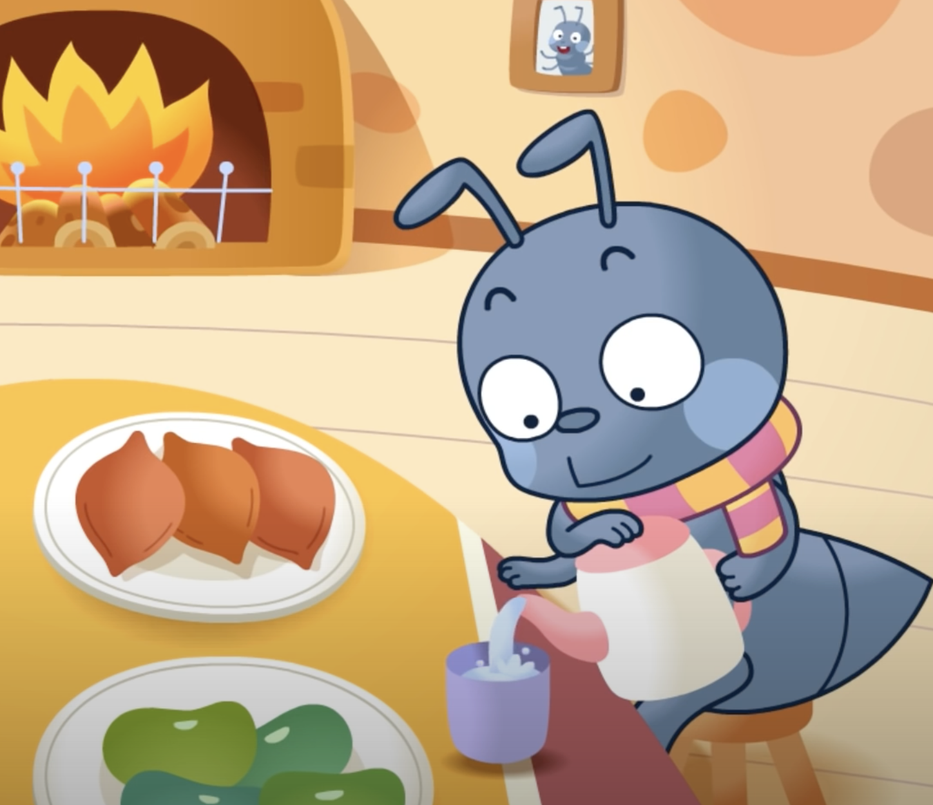
寒冷的冬天終於到了，沒有好好準備的草蜢，只好站在 螞蟻家的窗邊眼巴巴地看着牠們分享食物。

Slide 9
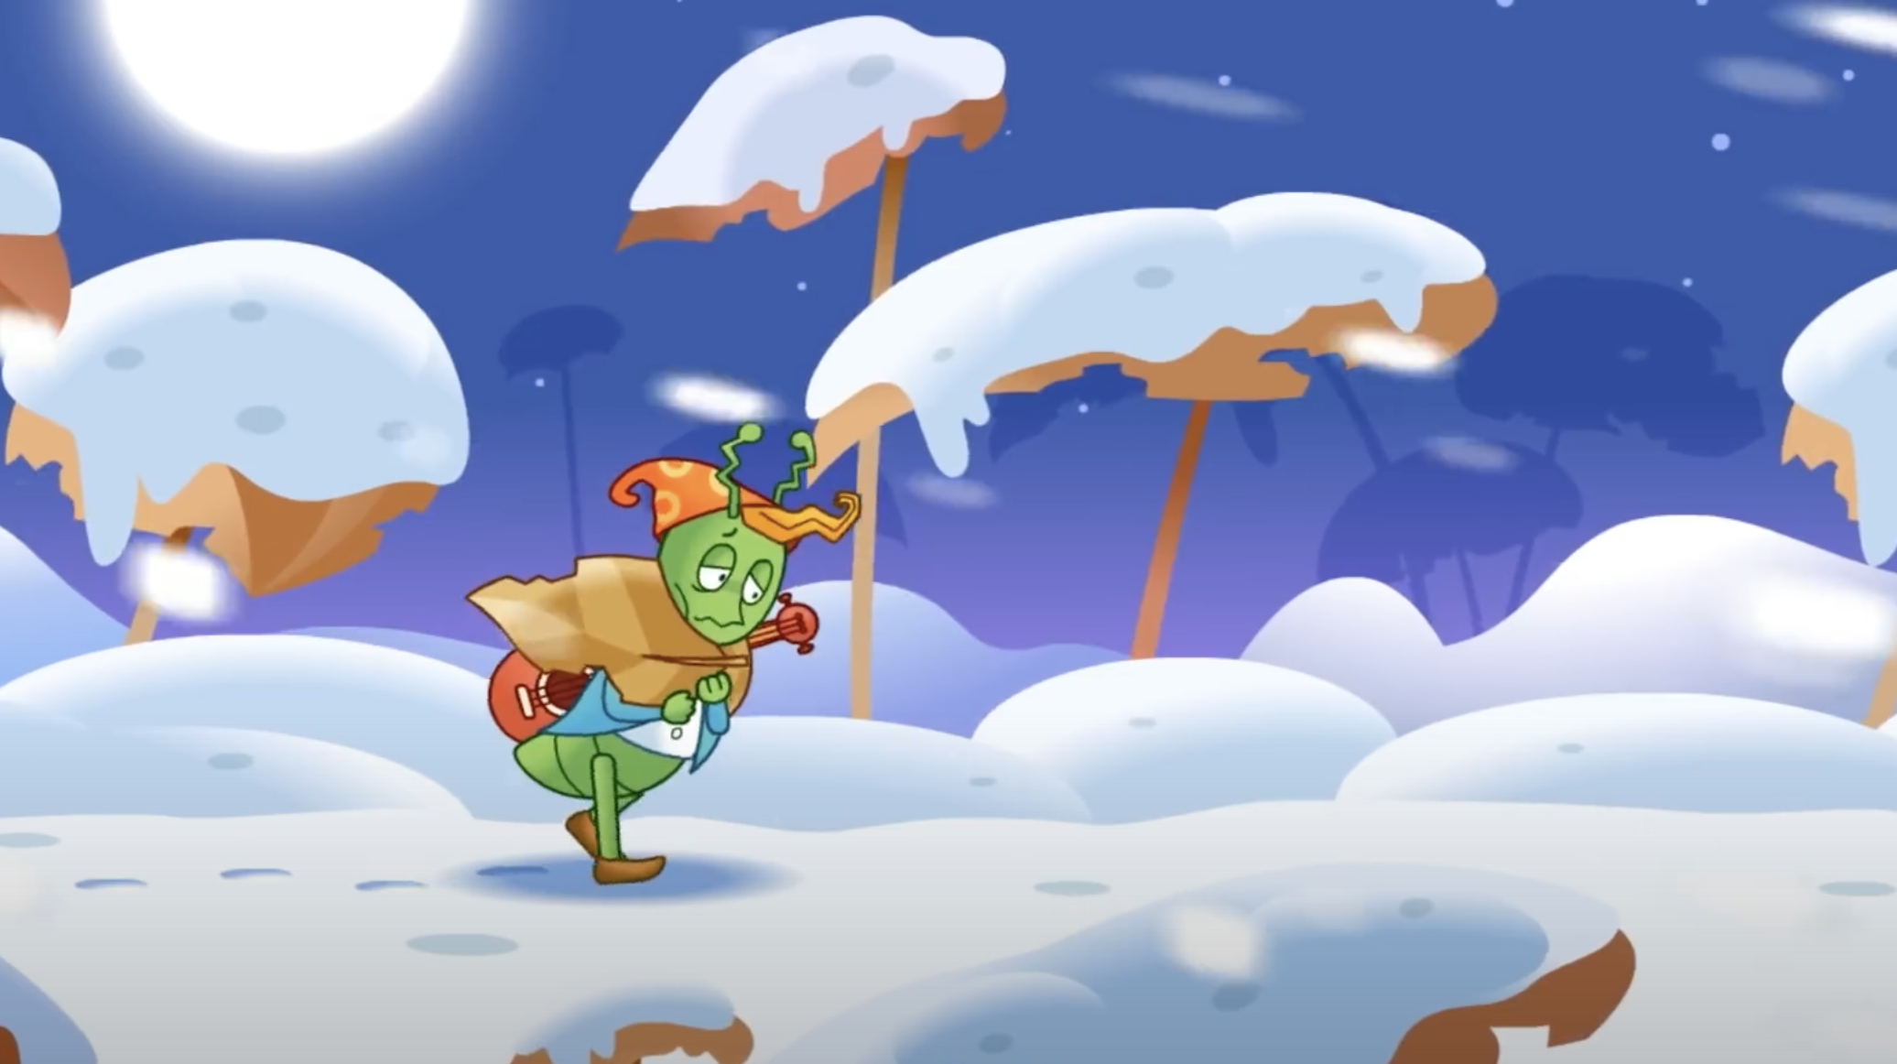
最後，草蜢奄奄 一息地躺在螞蟻家的門前。這時，草蜢感到後悔莫及。

Slide 10
提問環節：
1. 需要發問者請先「舉手」
2. 待老師回覆名字後才開始發
問

Slide 11
《草蜢的教訓》告訴大家「一分耕耘，一分收穫」，草蜢在夏天的時候，就是沒有好好準備食物過冬，最終自食惡果，沒有食物可以給牠維持寶貴的生命。大家千萬不要學草蜢，要像螞蟻珍惜光陰，不會讓每天白過，為未來做好準備。

Slide 12
新學年停課之新安排(5號通告)：
此頁可跟據班主任需要自行設定

Slide 13
聖公會聖約翰曾肇添小學
網上開學禮(9:00-9:45)

Slide 14
程序
1. 唱詩………始業歌(崇拜手冊P.112)
2. 祈禱………林巧儀主任
3. 讀經………箴 9：10 及 箴19：20
4. 訓勉………金永添校長
5. 唱校歌……崇拜手冊P.2
6. 主禱文……林巧儀主任
7. 禮成及學校宣布

